Slide 1
Kolorystyka w grafice komputerowej
Norbert Trytek 39826

Slide 2
Spis treści
Model RGB oraz CMYK
PANTONE
Koło barw
Harmonie kolorystyczne
Psychologia kolorów

Slide 3
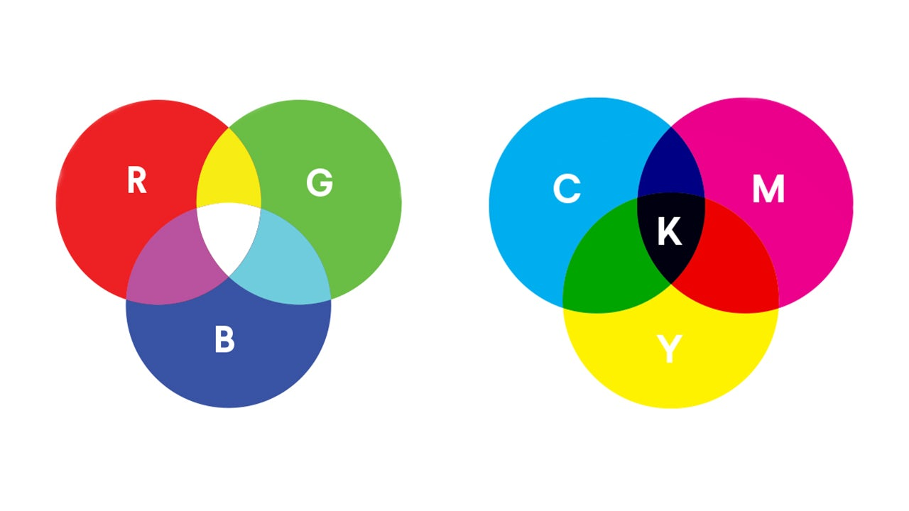
RGB CMYK

Slide 4
RGB CMYK
RGB
Dąży do koloru białego
Wartości od 0 do 255
CMYK
Dąży do koloru czarnego
Wartości od 0% do 100%
RGB
RED
GREEN
BLUE
CMYK
CYJAN
MAGENTA
YELLOW
KEY

Slide 5
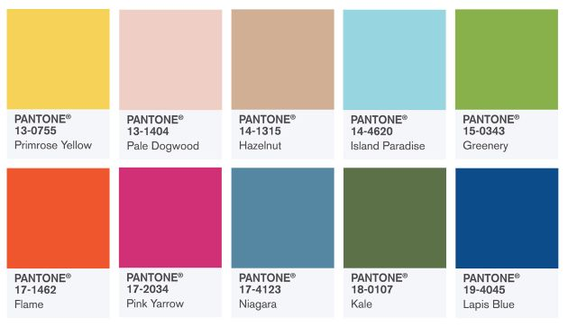
PANTONE
Kolory oznaczone są numerem (np. 2352) z oznaczeniami dodatkowymi takimi jak fluorescencja, metaliczność itp.
Podstawowa skala opisuje 1761 kolorów.
Powstają one przez zmieszanie 18 pigmentów.

Slide 6
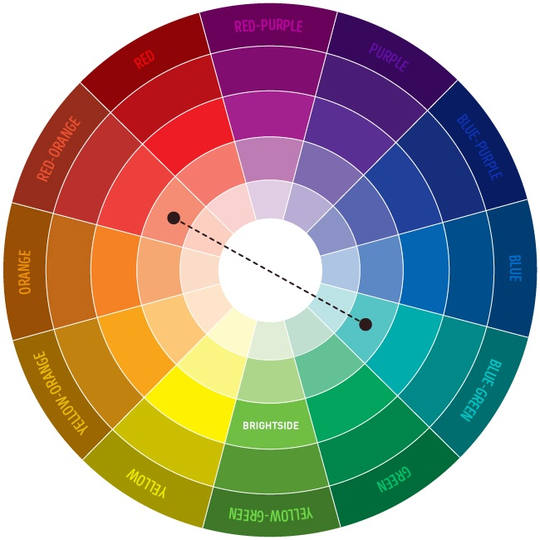
Koło barw
To model graficzny przestawiający zasady mieszania i powstawania różnych kolorów z trzech podstawowych: czerwonego, żółtego i niebieskiego. Za pomocą barw podstawowych można uzyskać nieskończoną paletę kolorystyczną.

Slide 7
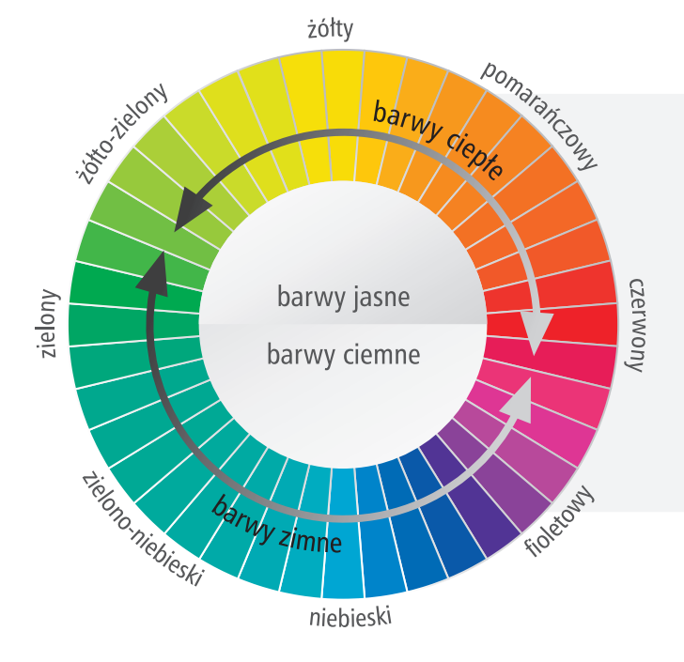
Koło barw
Koło składa się z:
Kolorów podstawowych
Kolorów pochodnych
Kolorów dopełniających
Kolorów złamanych
Oraz dzieli się na:
Barwy ciepłe
Barwy zimne
Barwy jasne
Barwy ciemne

Slide 8
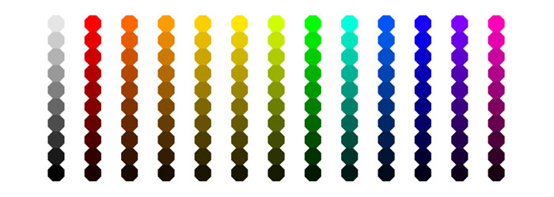
Harmonie kolorystyczne
Kolory monochromatyczne
Są to różne odcienie tego samego koloru, które znajdziemy na kole barw w jednym trójkącie.

Slide 9

Harmonie kolorystyczne
Kolory harmonijnego trójkąta
Połączenie kolorystyczne, które uzyskuje się poprzez narysowanie w kole barw trójkąta równobocznego (wpisanego w okrąg). Wybrane barwy to te znajdujące się na wierzchołkach trójkąta.

Slide 10

Harmonie kolorystyczne
Kolory komplementarne
Zostaną uzyskane, gdy z koła barw wybierzemy kolory znajdujące się w prostej linii po przeciwległej stronie koła.

Slide 11
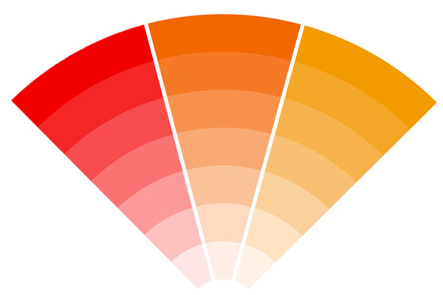
Harmonie kolorystyczne
Kolory pokrewne (analogiczne, analogowe)
To barwy występujące na kole barw obok siebie.

Slide 12
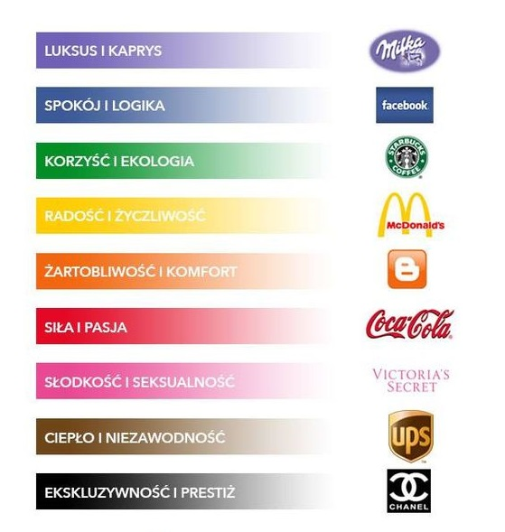
Psychologia kolorów

Slide 13
Dziękuje za uwagę

